Slide 1
Bài 24
ListView nâng cao

Slide 2
Nội dung bài học
Hiệu chỉnh ListView đẹp và phức tạp theo yêu cầu riêng của từng khách hàng
Nắm rõ cơ chế tạo Custom ArrayAdapter, cơ chế hiệu chỉnh dữ liệu hiển thị trên giao diện

Slide 3
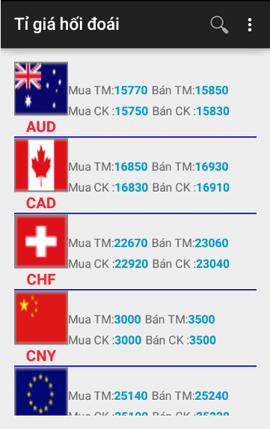
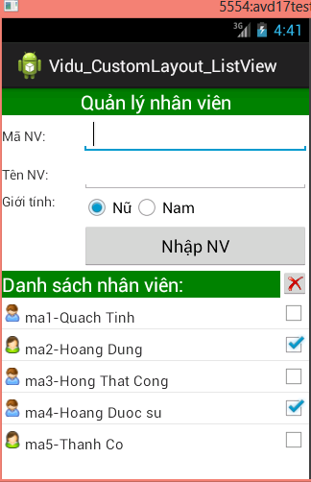
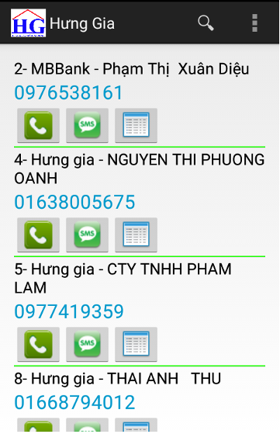

Slide 4

Mỗi dòng hiển thị là 1 Layout (ta tạo 1 layout mẫu cho các dòng này)
Kế thừa ArrayAdapter
Hiệu chỉnh lại hàm getView
public class CustomAdapter extends ArrayAdapter<[Kiểu đối tượng]>{
public CustomAdapter(Context context, int resource,
List<[Kiểu đối tượng]> objects) {
super(context, resource, objects);
}
public View getView(int position, View convertView, ViewGroup parent) {
LayoutInflater inflater=this.context.getLayoutInflater();
View item=inflater.inflate(this.resource,null);
//….
return item;
}
}

Slide 5


END

